Slide 1


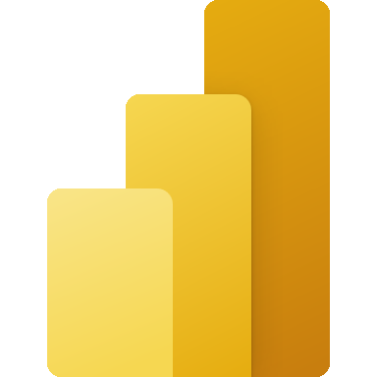
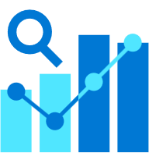






Azure Data Lake
Storage Gen2
Azure
Databricks
Power BI
Desktop & Service
Import
/Direct Query
Query
Databricks SQL
Dataset
Report
Raw
Enriched
Curated
ETL with code
(Option)
Notebook
(Option)
Datamart
(Option)
Copy with
no-code
ETL with
no-code
Call Notebook
(Option)
Azure Synapse Analytics
External
data
Pipeline & Dataflow

Slide 2
Azure Data Lake
Storage Gen2
Azure
Databricks
Power BI
Desktop & Service
Import
/Direct Query
Query
Databricks SQL
Dataset
Report
Raw
Enriched
Curated
ETL with code
(Option)
Notebook
(Option)
Datamart
(Option)
ETL with
no code
Call Notebook
(Option)
Azure Synapse Analytics
Pipeline & Dataflow

Slide 3





Azure ストレージ アカウント
Azure のクラウド ストレージ サービスのデプロイ単位
1 つのストレージ アカウント (汎用 v2) の中で複数のストレージ サービスを利用できる
Azure ストレージ アカウント
Blob Storage
Azure Data Lake
Storage Gen2
Azure Files
Queue Storage
Table Storage
汎用性の高い
オブジェクト ストレージ
データ レイク向け
オブジェクト ストレージ
略称: ADLS Gen2
SMB & NFS 対応の
共有ファイル ストレージ
非同期処理のための
キュー サービス
非リレーショナルな
構造化データ向け
NoSQL データ ストア
ストレージ アカウントのデプロイ時に
階層型名前空間のオプションを
オンにすると ADLS Gen2 として、
オフにすると Blob Storage が利用できる

Slide 4
ADLS Gen2 - 高いパフォーマンス
階層型名前空間により分析ワークロードに不可欠なアトミック ディレクトリ操作が実行可能
Azure Data Lake Storage Gen2
Other cloud object storage
Delete, rename, move, etc
Completed action
Delete, rename, move, etc
Completed action
階層型名前空間
ディレクトリ
疑似的なディレクトリ
ファイル
ファイル
ファイル
ファイル
ファイル
ファイル
Within milliseconds
O(n) time complexity

Slide 5







Azure Databricks
Apache Spark ベースのフル マネージド サービスでレイクハウス プラットフォームを実現
データ
エンジニアリング
データ サイエンス
& 機械学習
データ分析
生データ
加工済みデータ
Delta Lake
構造化 | 半構造化 | 非構造化
Azure Data Lake Storage Gen2

Slide 6
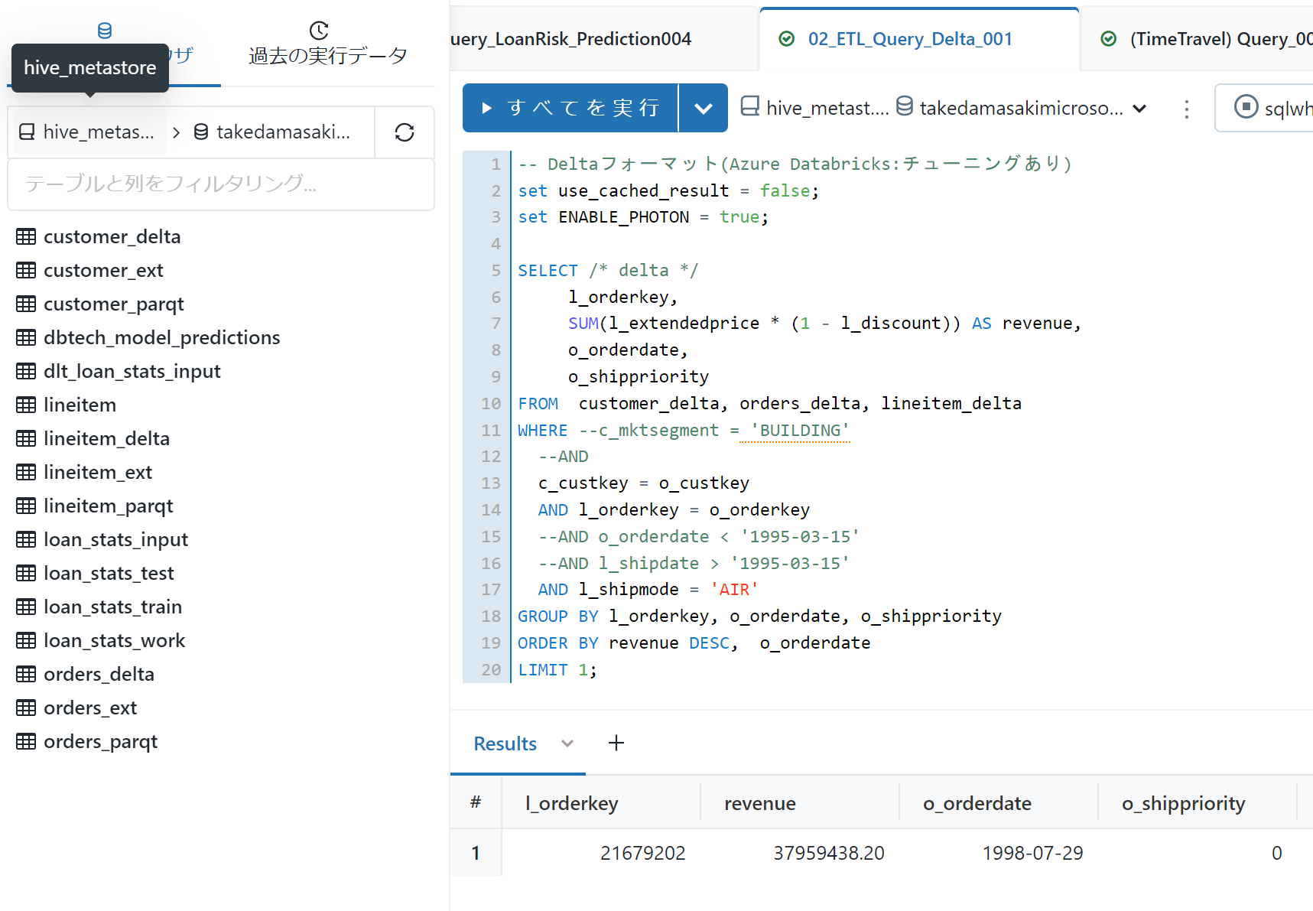
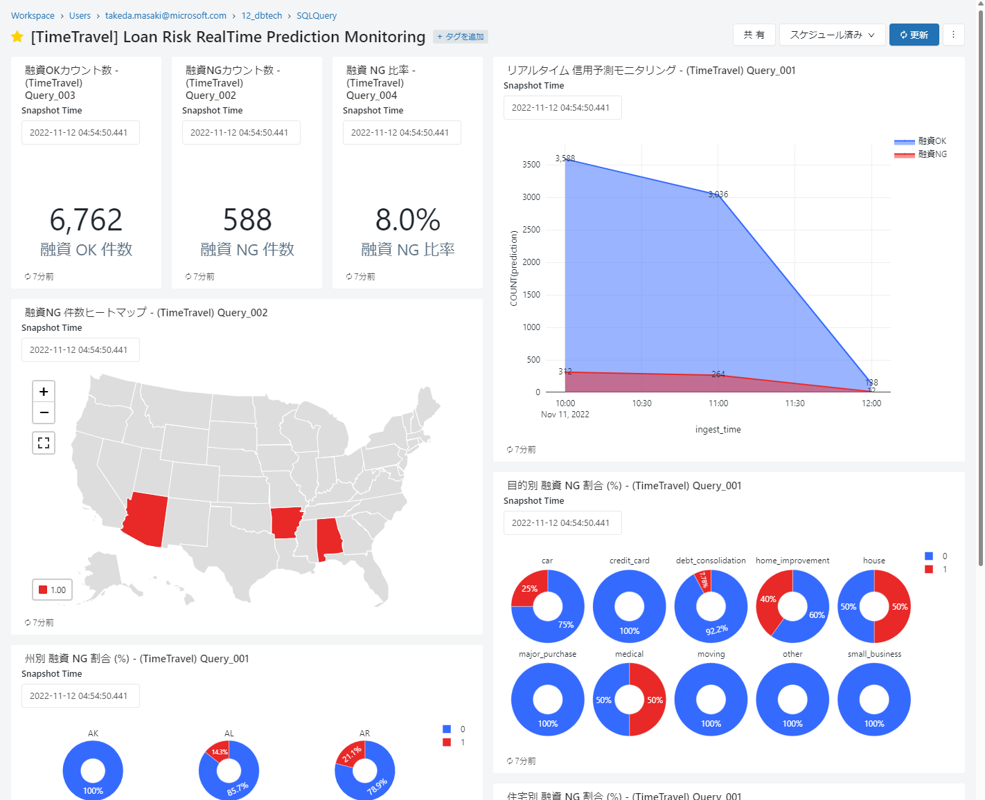
Databricks SQL の主な機能
クラウド ストレージ上のデータについて SQL クエリでアドホックに分析できる
SQL の結果を可視化・ダッシュボード化できる
ダッシュボードへのクエリ パラメータ設定 (各種フィルターやタイム トラベル)、アラート設定ができる

Slide 7


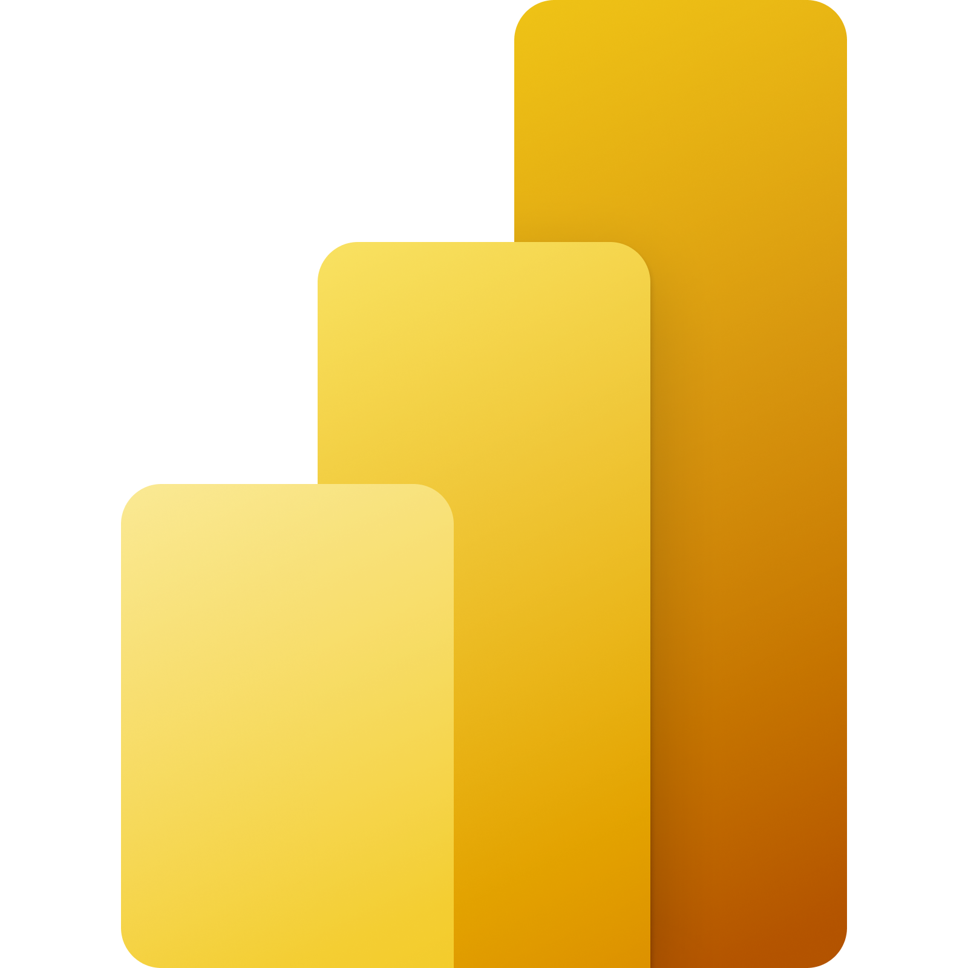


Azure Synapse Analytics
エンドツーエンドの分析のための統合クラウド ネイティブ プラットフォーム
統合エクスペリエンス
Microsoft
Purview
オンプレミス
Synapse Studio
オーケストレーション | データ統合 | 管理 | 監視 | DevOps
Azure Machine
Learning
クラウド データ
分析ランタイム
アプリケーション
PREVIEW
Microsoft
Power BI
専用 SQL
サーバーレス SQL
Data Explorer
IoT デバイス
テレメトリー
データ ウェアハウス
データ レイクの
探索的な分析
データ エンジニアリング
機械学習
ログ & IoT 分析
Azure
Databricks
Azure Data Lake Storage Gen2
ビッグ データ分析に最適化されたクラウド ストレージ

Slide 8
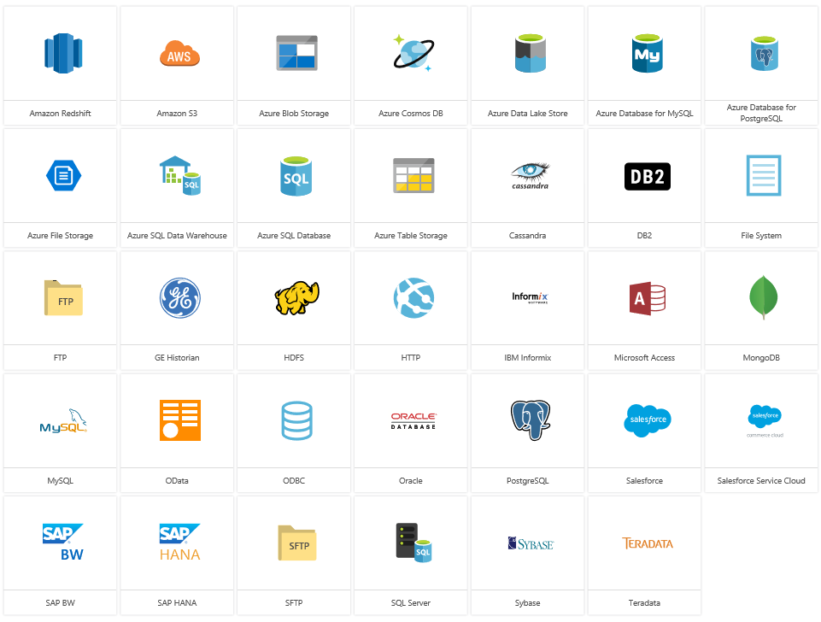
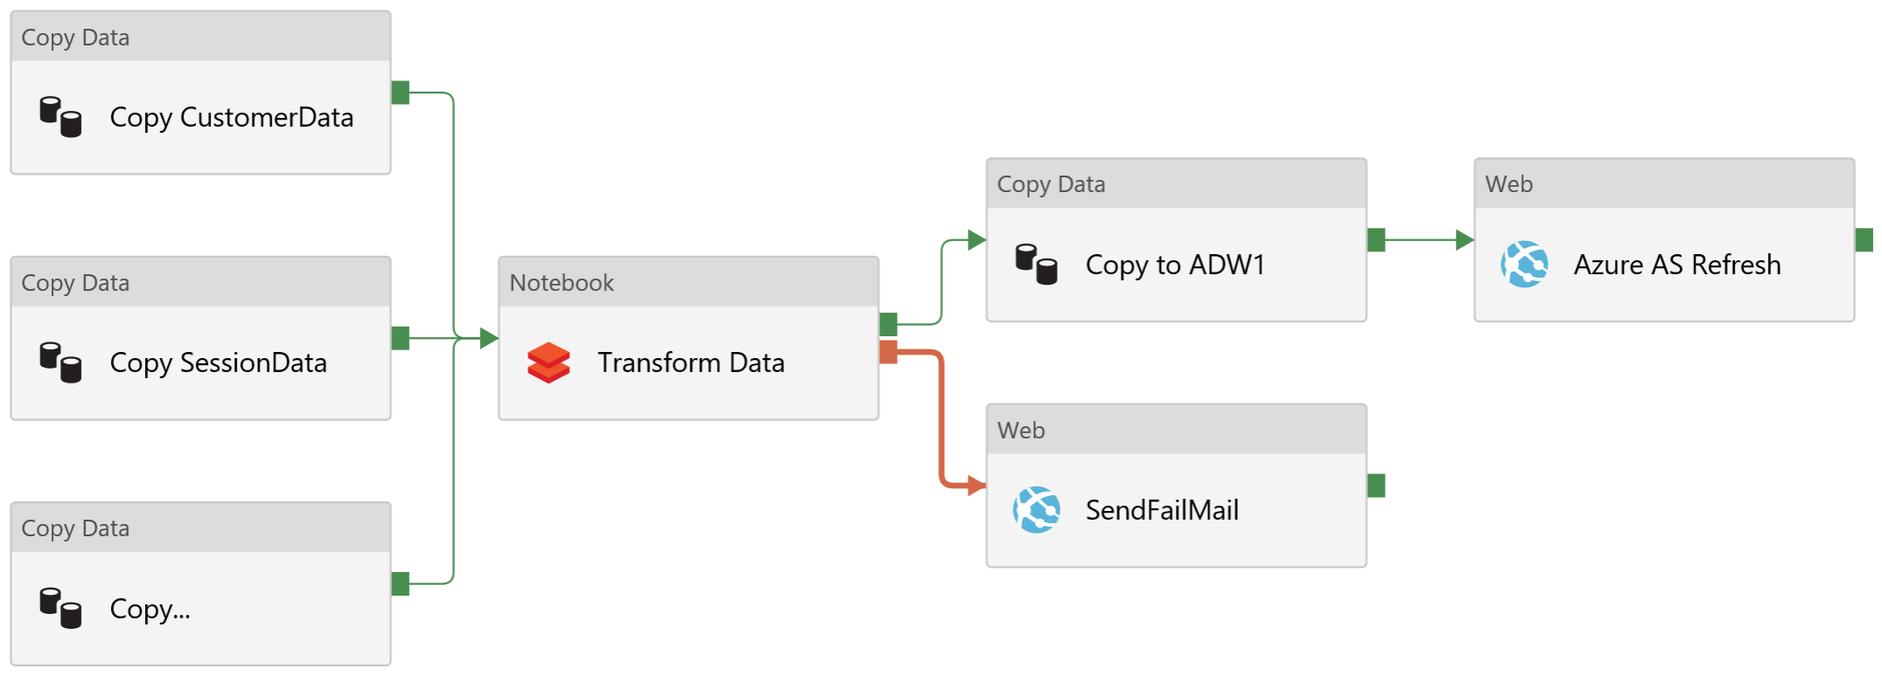
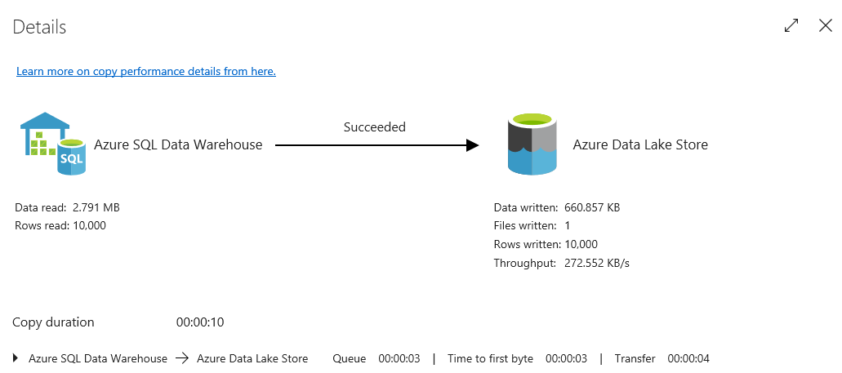
Synapse パイプライン | Azure Data Factory
データのコピーや ETL 処理をスケジュールやイベント ベースのトリガーで実行する PaaS 型のサービス
100 以上の組み込みのコネクター、Azure 内外を問わず対応
オンプレミスや外部クラウドとのハイブリッド接続
データ オーケストレーション / データフロー
実行モニタリング

Slide 9
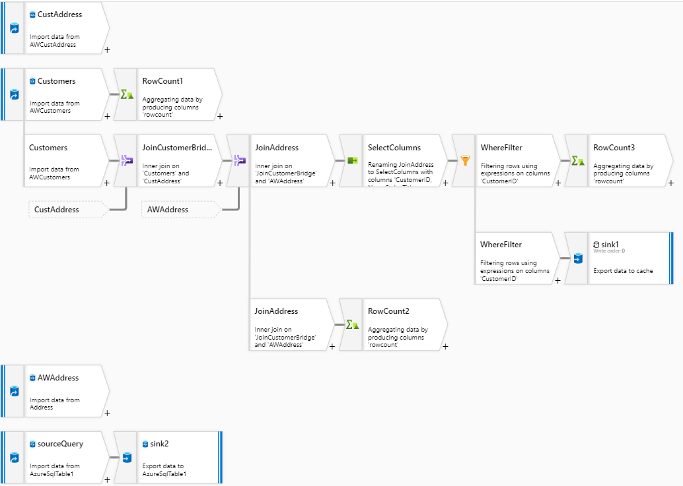
マッピング データ フロー
変換 (Transformation) と呼ばれるパーツを組み合わせてノーコードで ETL 処理を作成
Spark クラスター上で 処理が実行されるため大規模なデータに対応可能
(代表的な変換の例)
和名 | 英名 | 説明
集約 | Aggregate | 既存の列または計算列によってグループ化される、SUM、MIN、MAX、COUNT などのさまざまな種類の集計を定義できます。
派生列 | Derived column | データ フローの言語を使用して、新しい列を生成するか、既存のフィールドを変更します。
フラット化 | Flatten | JSON などの階層構造体の中で配列値を取得し、それらを個々の行に展開します。
結合 | Join | 2 つのソースまたはストリームのデータを結合します。
選択 | Select | 別名列とストリーム名、列のドロップまたは並べ替え
シンク | Sink | お使いのデータの最終受信先
ソース | Source | データ フローのデータ ソース
和集合 | Union | 複数のデータ ストリームを垂直方向に結合する
(変換の一覧) https://docs.microsoft.com/ja-jp/azure/data-factory/data-flow-transformation-overview
Notes:
内容を読み上げる
(チャレンジに関連する内容、データ フローを選択するチームが多い)

Slide 10
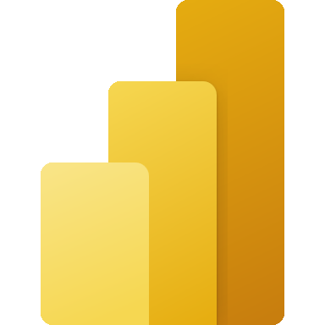

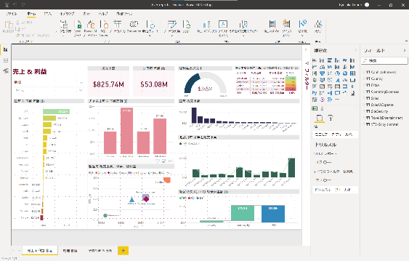
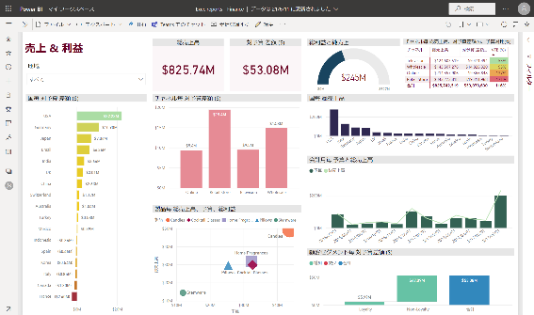



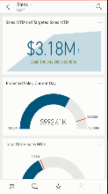
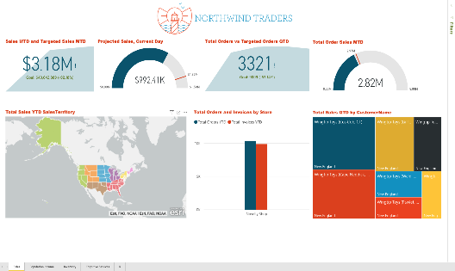
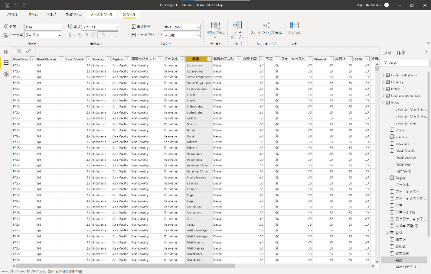
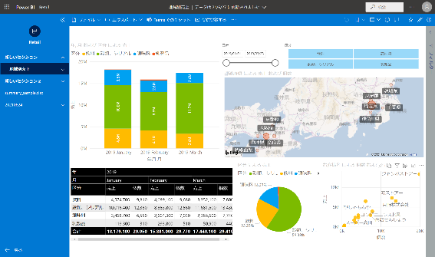
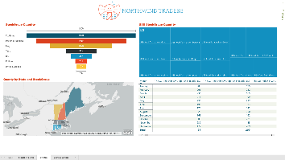
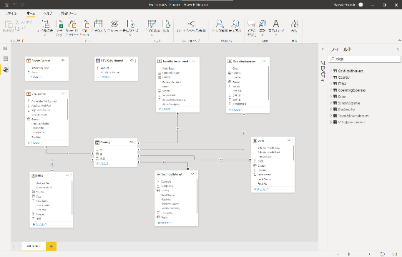
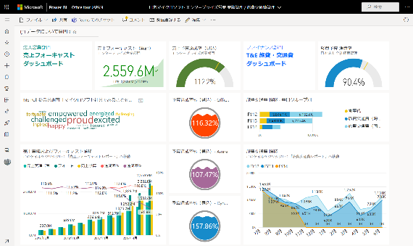
Microsoft Power BI
レポート作成
レポート共有基盤
閲覧 / 分析
ブラウザ
Power BI モバイル
Power BI Desktop
Power BI サービス
データの取得・加工・可視化まで 一貫したデスクトップツール
Power BI コンテンツを 共有・管理する基盤環境
Power BI コンテンツを Web / モバイルデバイスで参照/分析

Slide 11

GitHub
ADLS Gen2
CSV
CSV
Zip
CSV
Copy &
Decompress
Zipped dataset
(Accessible via HTTPS)
Container: olist-brazillian-ecommerse
Directory: raw/
Synapse Pipeline
Copy activity

Slide 12
ADLS Gen2
(Container: olist-brazillian-ecommerce)
CSV
Delta
Lake
Convert CSV to Delta Lake
raw/olist_orders_dataset.csv
enriched/orders/
(parquet files & delta logs)
Synapse Pipeline
Data flow

Slide 13
ADLS Gen2
(Container: olist-brazillian-ecommerce)
CSV
Delta
Lake
Convert CSV to Delta Lake
raw/olist_order_items_dataset.csv
enriched/orders_items/
(parquet files & delta logs)
Synapse Pipeline
Data flow

Slide 14
ADLS Gen2
(Container: olist-brazillian-ecommerce)
orders
daily_order_
amounts
order_items
Aggregate by day
enriched/
curated/
Synapse Pipeline
Data flow

